Slide 1
TEORIJA REPRODUKCIJE
Kružni tok kapitala u preduzeću. Vrste ciklusa reprodukcije

Slide 2
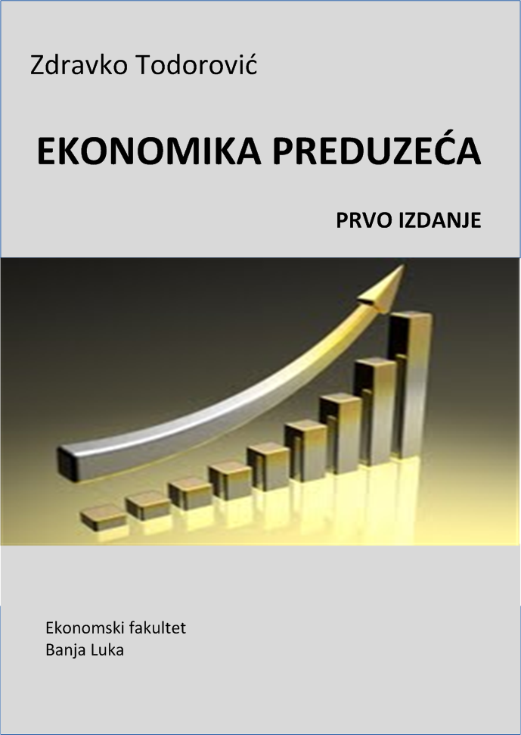
LITERATUIRA ZA PRIPREMU NASTAVE

Slide 3
Proces reprodukcije
Reprodukcija – neprekidno kruženje sredstava
Osnovna karakteristika procesa reprodukcije u preduzeću je permanentno ulaganje elemenata radnog procesa u cilju dobijanja novih materijalnih dobara
U procesu reprodukcije ulažu se živi rad, predmeti rada (materijal) i sredstva rada kako bi se u proizvodnim preduzećima proizvele nove upotrebne vrijednosti, a u preduzećima za obavljanje usluga da bi se obavile odgovarajuće usluge
P_{r},S_{r} i L
P
Q
N₁
N

Slide 4
Proces reprodukcije
Reprodukcija – neprekidno kruženje sredstava
Osnovna karakteristika procesa reprodukcije u preduzeću je permanentno ulaganje elemenata radnog procesa u cilju dobijanja novih materijalnih dobara
U procesu reprodukcije ulažu se živi rad, predmeti rada (materijal) i sredstva rada kako bi se u proizvodnim preduzećima proizvele nove upotrebne vrijednosti, a u preduzećima za obavljanje usluga da bi se obavile odgovarajuće usluge
P_{r},S_{r} i L
P
Q
N₁
N

Slide 5
Proces reprodukcije
Procesu reprodukcije pokazuje osnovni smisao ostvarenja ekonomije preduzeća, jer onoliko koliko se ostvaruje veći rezultat uz što je moguće manje ulaganja, toliko je i stepen uspješnosti ili vrijednosti za preduzeće viši
Prosta reprodukcija – oblik reprodukcije gdje je proizvodnja konstantan svake naredne godine (N=N₁)
Proširena reprodukcija - oblik reprodukcije gdje se proizvodnja povećava svake naredne godine – razvoj preduzeća (N<N₁)
Umanjena reprodukcija (N>N₁)
P_{r},S_{r} i L
P
Q
N₁
N

Slide 6
Proces reprodukcije
Faze procesa reprodukcije: dvije faze prometa i jedna faza proizvodnje.
Gotovi proizvod - preneseni dio vrijednosti sredstava za rad, cjelokupnu vrijednost predmeta rada kao i novoostvarenu vrijednost koja se sastoji od dijela neophodnog za reprodukciju tj. radne snage i viška vrijednosti
P_{r},S_{r} i L
P
Q
N₁
N

Slide 7
Proces reprodukcije
Svaki proces reprodukcije – ulaganje elemenata reprodukcije od početka do kraja procesa reprodukcije
Elementi procesa reprodukcije:
  Sredstva za rad (sredstvo za proizvodnju)
  Predmeti rada (sredstvo za proizvodnju)
  Rad
P_{r},S_{r} i L
P
Q
N₁
N

Slide 8
Proces reprodukcije
  Sredstva za rad - građevinski objekti, oprema i dr. To su OS u vidu stvari (materijalnom obliku, ulaganja)
  Predmeti rada - sirovine, materijal i dr. To su OB u vidu stvari (materijalnom obliku).
Za sprovođenje procesa reprodukcije obavezno prisustva sva tri elementa
Sva tri elementa reprodukcije ulažu se u dva oblika:
    u obliku angažovanja i
    u obliku trošenja.
Angažovanje sredstava
Trošenje elemenata proizvodnje

Slide 9
Proces reprodukcije
Sredstva preduzeća kruže prelazeći iz jednog oblika u drugi, shodno zahtjevima procesa poslovanja, odnosno reprodukcije preduzeća.
Ovi elementi ulažu se u proces reprodukcije kao određeni upotrebni kvaliteti i kao ekonomske vrijednosti
Ulaganja ekonomskih vrijednosti ispoljavaju se kao:
  angažovanje vrijednosti
  trošenje elemenata proizvodnje
Angažovanje sredstava
Trošenje elemenata proizvodnje

Slide 10
Proces reprodukcije
  Angažovanje predstavlja ulaganje sredstava radi obavljanja djelatnosti preduzeća
  Angažovanjem sredstava se obezbjeđuju kontinuitet procesa rada svih faza poslovanja i preduzeća u cjelini
  Angažovanje sredstava je početni uslov za početak procesa trošenja radne snage i sredstava
  Od veličine i specifičnosti preduzeća ovisi kolika će biti suma angažovanih sredstava i vrijeme njihovog angažovanja
Angažovanje sredstava
Trošenje elemenata proizvodnje

Slide 11
Proces reprodukcije
  Suma angažovanih sredstava veća u određenom momentu u odnosu na izlazne elemente - niži kvalitet ekonomije preduzeća i obrnuto.
  Ako je suma angažovanih sredstava veća, a vrijeme angažovanja duže za iste izlazne rezultate - angažovanje nepovoljno djeluje na kvalitet ekonomije
Angažovanje sredstava
Trošenje elemenata proizvodnje

Slide 12
Proces reprodukcije
  Ciklus angažovanja se sastoji od četiri faze i to:
    faza zaliha sredstava za proizvodnju ili početna robna faza
    tehnološka faza iIi faza proizvodnje
    faza prekrivanja uzastopnih tehnolоških postupaka,
    faza zalihe gotove robe ili završna robna faza.
Angažovanje sredstava
Trošenje elemenata proizvodnje

Slide 13
Proces reprodukcije
  Početak procesa reprodukcije – pribavljanje elemenata reprodukcije za novac (pretvaranje novčanog oblika vrijednosti u početni robni oblik sredstava za rad i materijala) – momenta angažovanja sredstava
P_{r},S_{r} i L
P
Q
N₁
N
Angažovanje sredstava
Trošenje elemenata proizvodnje

Slide 14
Proces reprodukcije
Na količinu angažovanih sredstava, odnosno kapitala u procesu reprodukcije utiču brojni i kompleksni faktori shodno namjeni angažovanih sredstava i to:
  faktori koji određuju veličinu angažovanog kapitala u sredstvima za rad (osnovna sredstva),
  faktori koji utiču na ulaganja u nabavku predmeta rada (obrtna sredstva), kao i na faktore koji utiču na veličinu angažovanog kapitala u zaradama radnika (dio obrtnih sredstava).
Angažovanje sredstava
Trošenje elemenata proizvodnje

Slide 15
Proces reprodukcije
Angažovana sredstva se diferenciraju po:
    elementima reprodukcije,
    fazama reprodukcije i
    vidovima angažovanja.
Posmatrana po elementima reprodukcije:
    Angažovna sredstva u materijalu obuhvataju: sredstva u zalihama materijala i troškove materijala u nedovršenoj i gotovoj proizvodnji.
    Angažovana sredstva u sredstvima za rad obuhvataju neamortizovani i amortizovani deo osnovnih sredstava.
    Angažovana sredstva u radnoj snazi obuhvataju zarade radnika
Angažovanje sredstava
Trošenje elemenata proizvodnje

Slide 16
Proces reprodukcije
Ciklus angažovanja kapitala - zbir pojedinačnih vremenskih perioda u kojima je angažovani akpital bio u pojedinim naturalnim oblicima
Pojavni obici kapitala odražavaju faze ciklusa angažovanja kapitala (početna robna faza, prelazna tehnološka faza i završna robna faza)
Sredstva su - slobodna ili vezana za proizvodni proces.
Slobodna sredstva su novčana sredstva, jer su raspoloživa za angažovanje za određenu proizvodnju.
Vezivanje sredstava počinje u momentu prelaza iz novčanog oblika u početni robni oblik – blokiranje sredstava do momenta u kome prelaze iz završnog robnog u završni novčani oblik.
Angažovanje sredstava
Trošenje elemenata proizvodnje

Slide 17
Proces reprodukcije
Iz kružnog toka, ciklus angažovanja prolazi kroz metamorfoze vrijednosti, odnosno kroz preoblikovanje svojih pojavnih oblika, od kojih se razlikuju sljedeće:
  početni robni oblik;
  prelazni tehnološki oblik i
  završni robni oblik.
Angažovanje sredstava
Trošenje elemenata proizvodnje

Slide 18
Proces reprodukcije
Sredstva u početnom robnom obliku se nalaze u materijalnom vidu kao zalihe materijala i pripremljena sredstva za rad.
Djelimično su raspoloživa jer se mogu prodati za razliku od sredstava u tehnološkim oblicima gde je obrada počela.
Prelazni tehnološki oblici nastaju metamorfozom početnog robnog oblika tj. otpočinjanjem procesa proizvodnje i javljaju se do završetka tog procesa.
Angažovanje sredstava
Trošenje elemenata proizvodnje

Slide 19
Proces reprodukcije
Zovu se prelazni tehnološki oblici, jer se u tehnološkom procesu javlja više pojavnih stanja koja prelaze iz jednog u drugo.
Zovu se još nezavršena proizvodnja, ili proizvodnja u toku
U odnosu na početni robni oblik, ova sredstva u prelaznim tehnološkim oblicima se nalaze u višem stepenu blokiranosti.
Angažovanje sredstava
Trošenje elemenata proizvodnje

Slide 20
Proces reprodukcije
Trajanje procesa reprodukcije uslovljeno dužinom angažovanja kapitala u pojedinim fazama ciklusa angažovanja kapitala
Faze ciklusa angažovanja kapitala su zapravo faze ciklusa reprodukcije
Trošenje elemenata proizvodnje funkcioniše na način tako da radna snaga djeluje pomoću sredstava za rad, u tehnološkom procesu, na materijal, sa ciljem dobijanja novog upotrebnog kvaliteta (gotovog proizvoda)
Angažovanje sredstava
Trošenje elemenata proizvodnje

Slide 21
Proces reprodukcije
U tehnološkom procesu ljudski rad prenosi vrijednost sredstava za rad i materijala na novi proizvod i stvara novu vrijednost.
Novostvorena vrijednost sadrži u sebi potrebnu vrijednost za obnavljanje utrošene radne snage i višak vrijednosti.
Jedinice kojima se izražavaju troškovi elemenata proizvodnje su različite od jedinica kojima se izražavaju veličine angažovanog kapitala.
Neophodno je veličine troškova i angažovanja kao oblika ulaganja ekonomskih vrijednosti, s jedne strane, i veličine obima proizvodnje i rezultata reprodukcije, s druge strane, svesti na veličine u njima sadržanog ljudskog rada
Angažovanje sredstava
Trošenje elemenata proizvodnje

Slide 22
Proces reprodukcije
Rezultat procesa poslovanja je proizvod.
Proizvod ima svoju vrijednost koja je uslovljena količinom ulaganja i zadovoljavanja potreba potrošača.
Preduzeće koje je svojim radom obavilo proces proizvodnje može da raspolaže samo onim dijelom proizvedene vrijednosti koja je dodata na reprodukcionu vrijednost sredstava za proizvodnju. To je novostvorena vrijednost ili dobitak
Rezultati reprodukcije

Slide 23
Proces reprodukcije
Specifična dejstva koja uslovljavaju funkcionisanje preduzeća nazivaju se faktori ili potencijali
Potencijali svojim djelovanjem uslovljavaju veličinu i strukturu ulaganja i rezultata reprodukcije
Međuzavisnost potencijala - promjena korišćenja jedne grupe faktora sa različitim intenzitetom utiče na korišćenje ostalih faktora.
Faktori koji utiču na ualaganja i rezultate reprodukcije

Slide 24
Proces reprodukcije
Ti pojavni oblici raspoloživog potencijala su brojni. Međutim, svi se oni, s obzirom na njihovo porijeklo i način uticaja na rezultate preduzeća i druge karakteristike, mogu svrstati u slijedeće grupe, kao što su:
  prirodni potencijal,
  tehnički potencijal,
  tržišni potencijal,
  uslovi društvene ekonomije,
  kadrovski potencijal,
  finansijski potencijal i
  organizacioni potencijali.
Faktori koji utiču na ualaganja i rezultate reprodukcije

Slide 25
HVALA NA PAŽNJI!

